Slide 1


Slide 2
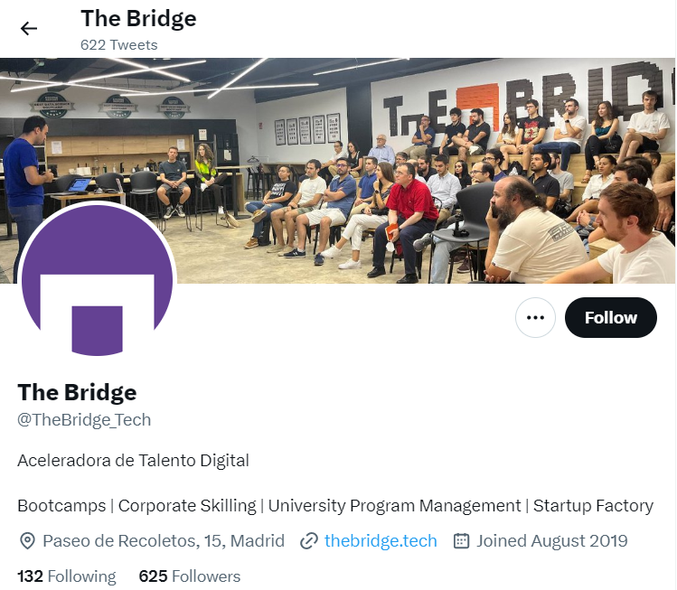
Medir el impacto de la marca @TheBridge_Tech en Twitter

Slide 3
Conceptos básicos
Like: se utilizan para indicar que te interesa un Tweet.
Retweet: consiste en publicar nuevamente un Tweet.
Reply: es cuando queremos responder al Tweet de otro usuario de forma pública.
Quote: se trata básicamente de un “Retweet” con comentario, que lo separa de los tradicionales.
Impresiones: cantidad de veces que a un usuario se le publica un Tweet en la cronología o en los resultados de búsqueda.

Slide 4

¿Cuál es el tweet con mayor repercusión social?

Slide 5
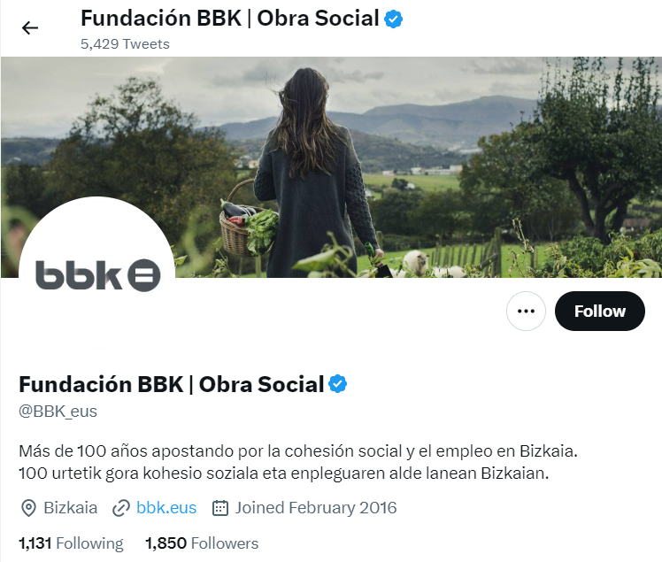
¿Cuál es el usuario que más menciona a la escuela?

Slide 6
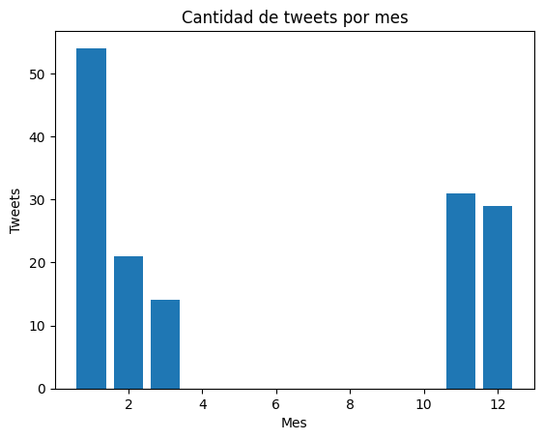
¿En qué mes se concentra el mayor número de tweets?

Slide 7
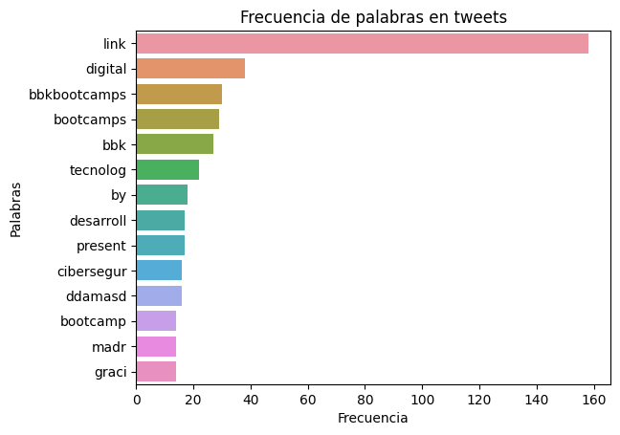
¿Qué palabras son más frecuentes?

Slide 8
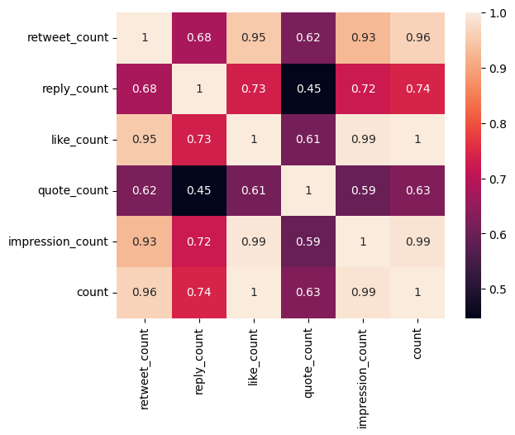
¿Qué tipo de correlación matemática encuentras entre las métricas públicas?

Slide 9
Beneficios de tener una cuenta de empresa en Twitter
Conclusión del análisis
Visibilidad
Comunicación
Marketing
Análisis

Slide 10
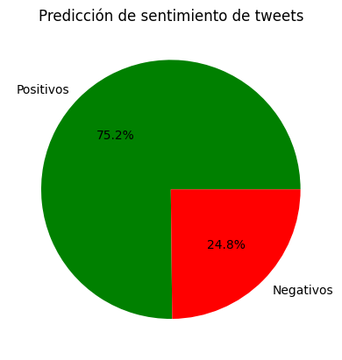
Predicciones

Slide 11
¿Qué variables son las más importantes del modelo?
Las variables más importantes para este modelo son las palabras que se utilizan en los tweets. Gracias al vectorizador de conteo de palabras, las palabras que aparecen con más frecuencia en los tweets pueden tener un impacto significativo en la precisión del modelo.

Slide 12
¿Cómo podrías mejorar el modelo?
Se podrían probar diferentes valores de los parámetros del modelo, como el número de características máximas (max_features) o el rango de n-gramas (ngram_range) utilizados por el vectorizador de conteo de palabras. También se podrían probar diferentes algoritmos de clasificación, como Random Forest o Naive Bayes.

Slide 13
¿Qué otras oportunidades se te ocurren donde se podrían aplicar otros modelos de ML?
Predicción de la intención del cliente en campañas de Telemarketing.
Clasificación de spam en correos electrónicos.
Detección de fraude en transacciones financieras.
Predicción de precios en general (vivienda, alimentación, sanidad, …).

Slide 14
GRACIAS
POR
LA
ATENCIÓN

